Slide 1
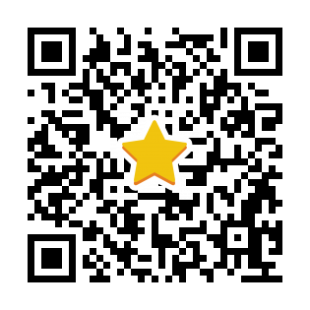
サウスカロライナ大学語学・異文化理解研修
6週間：2025年8月18日〜9月26日（予定）
三重大学国際交流センター主催 問合せ：国際交流チーム（担当）竹内 059-231-9804 / kokusai@ab.mie-u.ac.jp
研修参加申込締切：3月23日（日）24:00
現地受入校：サウスカロライナ大学 English Programs for Internationals (EPI)
＊サウスカロライナ大学附属のEPIは、外国人のための英語学校で、様々
な国の学生たちが一緒に勉強しています。少人数制クラス（約10～15
人）で、同じクラスにいる日本人は2～3名になると予想されます。
費用：約130万円（全ての出費を含む：航空券料金・授業料・宿泊費等）
月曜日〜木曜日は３コマ
金曜日は午前２コマのみ
時間割
9:00 - 10:20 Writing & Grammar
10:40 - 12:00 Reading & Vocabulary
1:20 - 3:00 Speaking & Listening
説明会（ZOOM)
サウスカロライナ大学は、米国サウスカロライナ州の州都コロンビア市にある、米国で最も古い州立大学の一つで、1801年に開校しました。当大学付属の英語学校 English Programs for Internationals (EPI) は、指導とサービスの質において一定の基準を満たす大学のみによって構成されるUCIEP（全米大学集中英語講座連盟）の加盟校です。キャンパス内には複数の食堂やカフェ、クリニック、図書館（夜0:00まで開館）、郵便局などがあり、また大学から徒歩圏内にカフェ、レストラン、ファーストフード、薬局（生活雑貨）などがあります。
2月13日（木）
13:00〜14:00
＊説明会への参加申込は、当日10時までにこちらから登録：
サウスカロライナ大学での三重大学生の短期研修は、2023年度から始まりました。夏休みをフルに使って、アメリカで英語と異文化の勉強をしませんか。
https://forms.office.com/r/JBLMUmXWnc

